Slide 1
线上线下融合教学平台
的设计与实现

Slide 2
1 选题意义与可行性分析.
目录
2 研究的基本内容.
3 总体研究思路.
4 系统功能图.

Slide 3
1.1 研究目的和意义
提高学生学习效果：线上线下融合式有效教学的首要目标是提高学生的学习效果。通过线上学习平台，学生可以随时随地进行学习，不再受限于时间和地点。同时，线上学习平台提供了多样化的学习资源，如视频教程、在线测试等，可以让学生以更自主、主动的方式进行学习。而线下教学则提供了面对面互动的机会，教师可以根据学生的学习情况进行针对性的指导和辅导。通过线上线下融合式教学，学生的学习效果将得到显著提升。

Slide 4
1.2 可行性分析
随着信息技术和网络技术的不断发展，线上线下融合教学平台的技术架构已经比较成熟。目前，已经有很多成功应用的案例，如MOOC、在线课堂等。因此，从技术角度来看，线上线下融合教学平台是可行的。

Slide 5
2.1 研究的基本内容
1）线下课堂在线提问，在线讨论，在线测验的实现，因为学生登录app只会有一个ws连接实例，但是一位学生可能被分到不同课堂，不同的群聊， 如何实现教师操作推送ws消息到相应学生上还需要研究。
2）如何维护在线签到的可靠性，可能学生没有正常上课，但是他显示已签到，以及签到的时效性。
3）在线考试公正性和公平性，考试时间统一性问题。在线考试系统需要保证系统的安全性，包括数据加密、防止作弊等功能，如何避免因系统故障或网络问题导致考试中断或数据丢失，检测用户切屏，分屏等等

Slide 6
3.1 总体研究思路
1）管理平台，管理员通过设置角色和菜单列表的方式来为不同用户分配不同的权限，用来展示不同用户的不同的模块功能和数据。
2）系统通过前后端分离，通过Api的方式通信，鉴权（Authentication）在这种架构下变得尤为重要，因为前端和后端是独立的，需要确保用户在访问应用程序时能够被正确地身份验证和授权。这里使用JWT进行鉴权，优点： 轻量，可以包含用户信息，无需在服务器端存储会话状态。缺点： Token 被盗用后，信息暴露。

Slide 7
3.1 总体研究思路
3）后台管理系统Api的接口规范：使用Restful 风格设计Api请求路径，可以对管理系统的一些CRUD进行统一的设计，维护和管理，使用标准的 HTTP 方法来对资源进行操作。例如，GET 用于获取资源，POST 用于创建资源，PUT 用于更新资源，DELETE 用于删除资源。
4）系统使用模块化设计，将系统拆分为独立的模块，每个模块负责特定的功能。模块之间应该有清晰的接口定义，以降低彼此之间的耦合度。从而使系统更加灵活、可维护、可扩展。

Slide 8
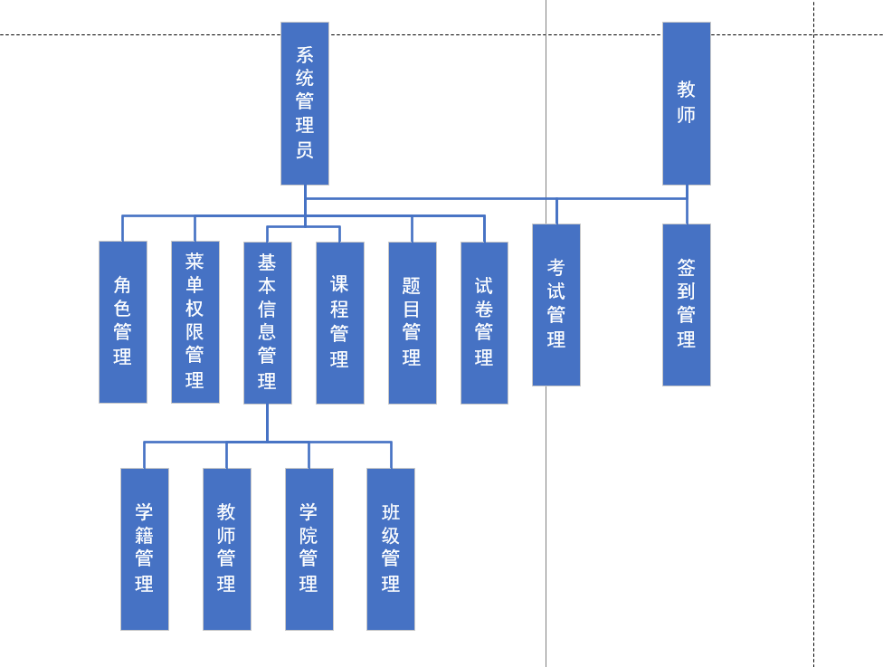
4.1 功能图

Slide 9
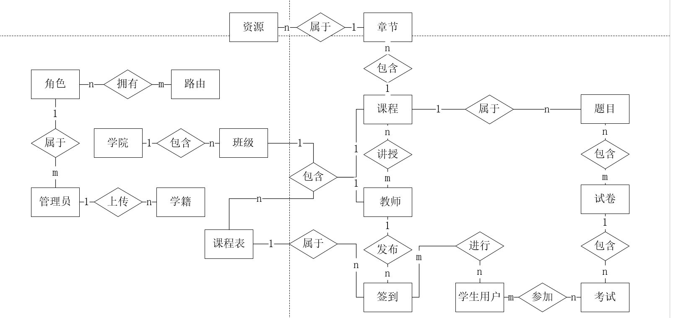
4.2 ER图

Slide 10
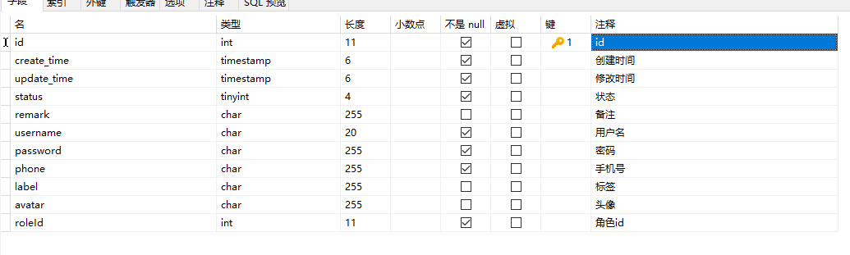
5 数据库表结构
5.1管理员表

